Slide 1
Урок математики
в 1 классе
Слагаемые. Сумма.
Подготовила Чечурина Светлана Леонидовна, учитель начальных классов
МКОУ «Камышетская СОШ»

Slide 3
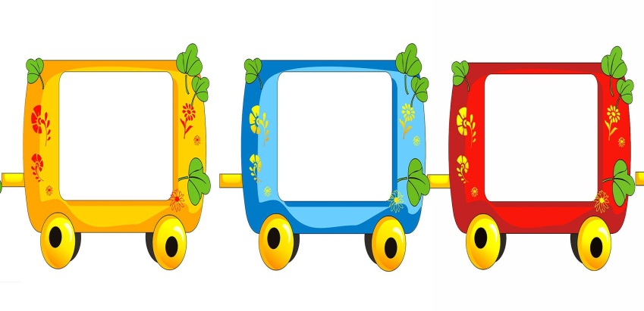
Игра «Составь поезд»
5+2
3+2
3-2
2+2
8-2
4-2
5-2
Вычислите и расположите вагончики в порядке возрастания результатов.

Slide 4
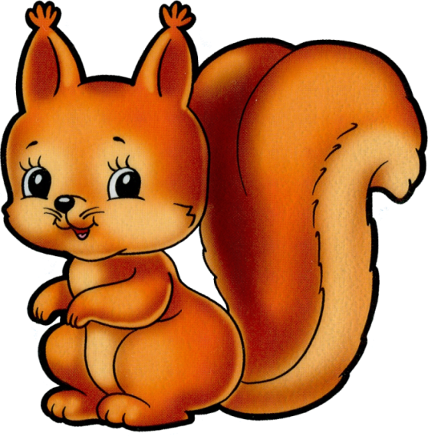
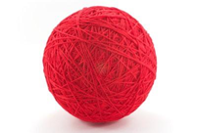
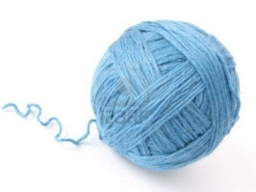
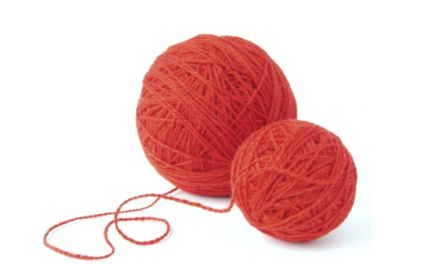
3
+
2
=
5
Прочитайте запись по - разному

Slide 5
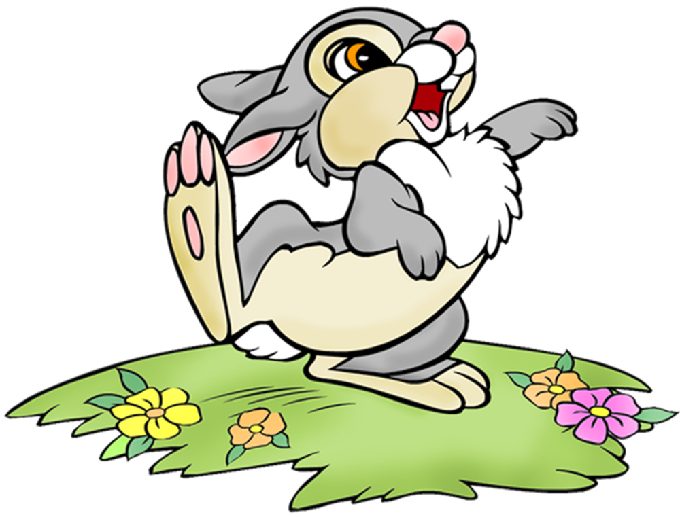
Физминутка

Slide 6
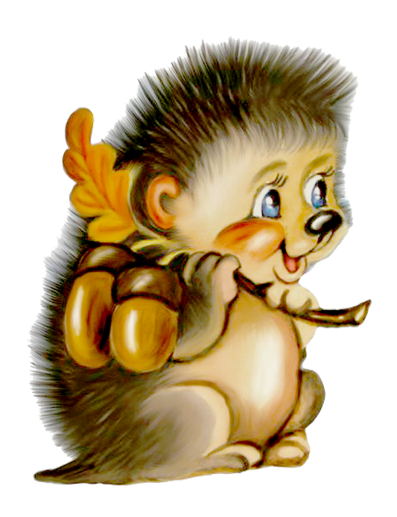
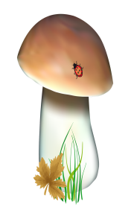
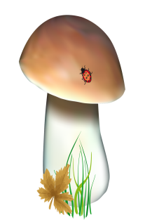

Slide 7
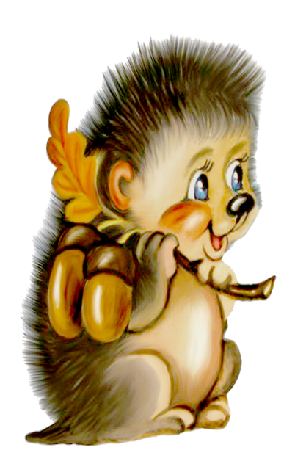
3
+
4
=
7

Slide 8
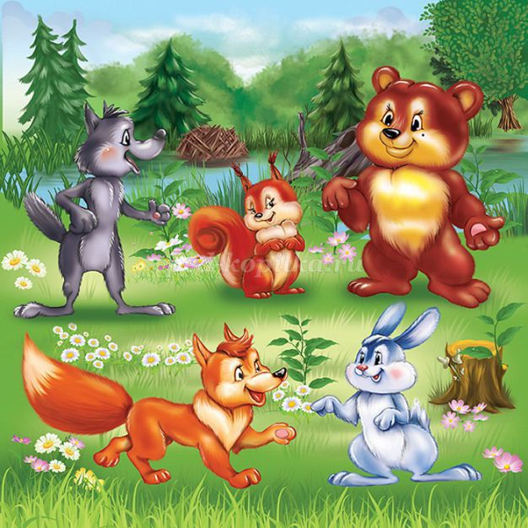
Спасибо за урок!

